Slide 1
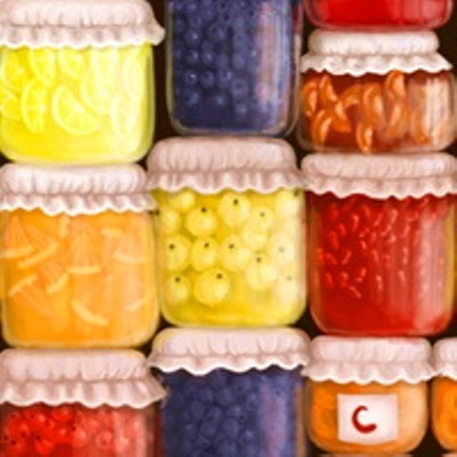












Уроки логопеда

Slide 2
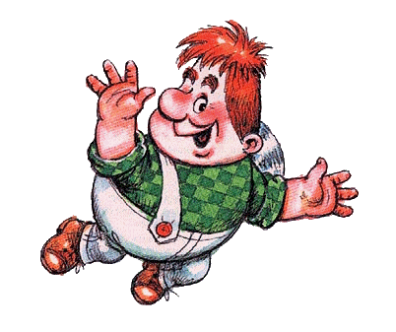

Slide 3


Slide 4
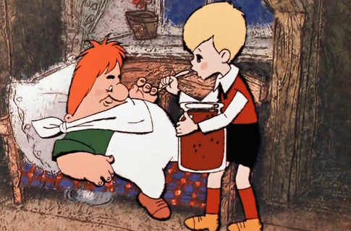

Slide 5

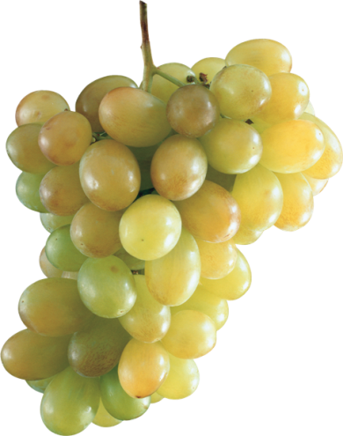
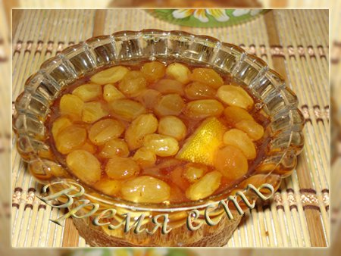
Виноград

Slide 6
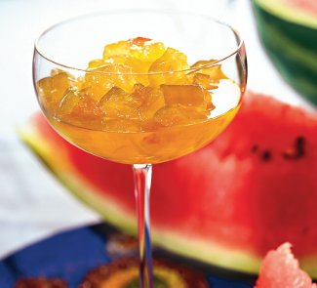
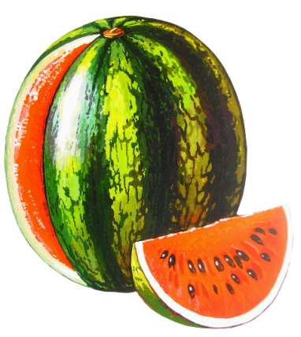
Арбуз

Slide 7

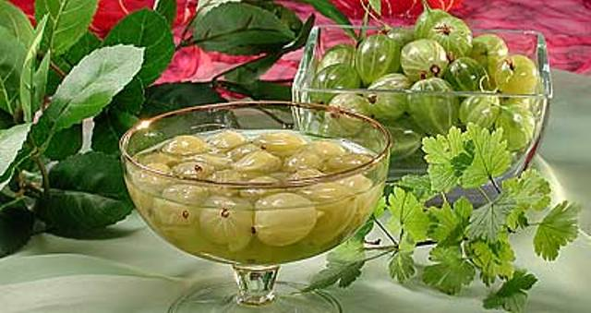
Крыжовник

Slide 8


Облепиха

Slide 9


Калина

Slide 10
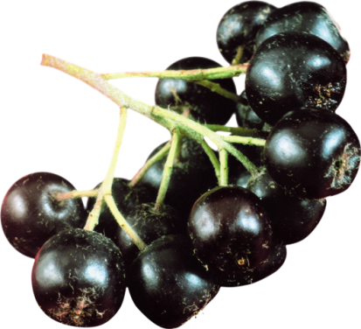

Рябина

Slide 11
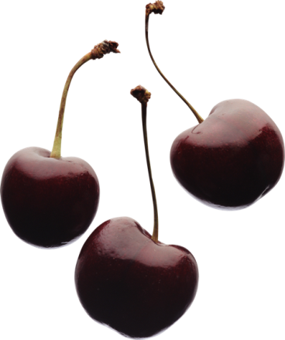

Вишня

Slide 12
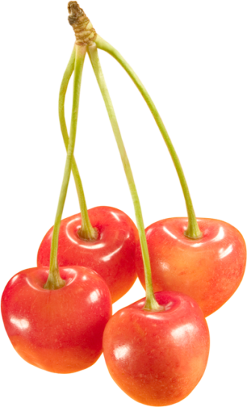
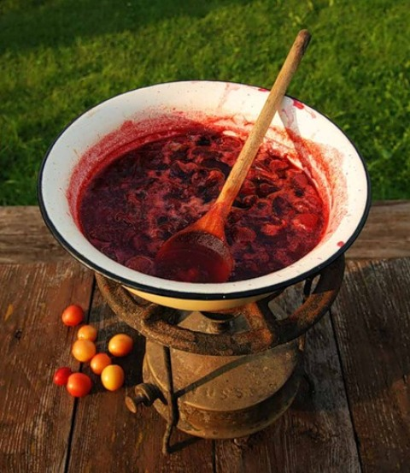
Черешня

Slide 13
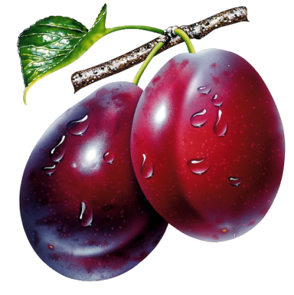
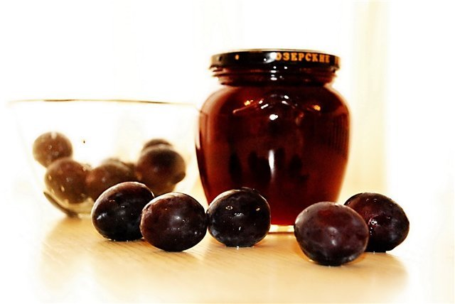
Слива

Slide 14

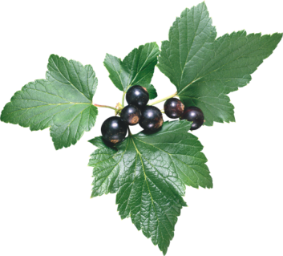


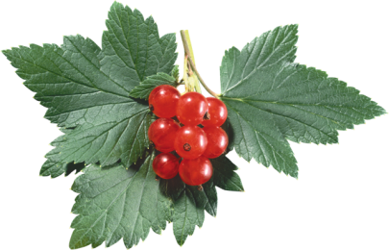
Смородина

Slide 15
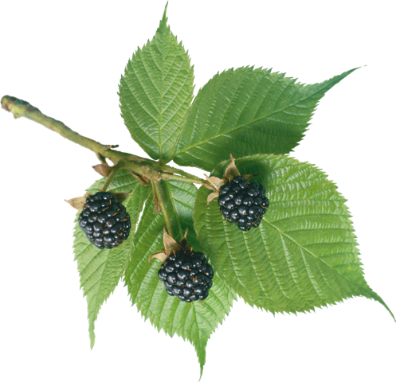

Ежевика

Slide 16
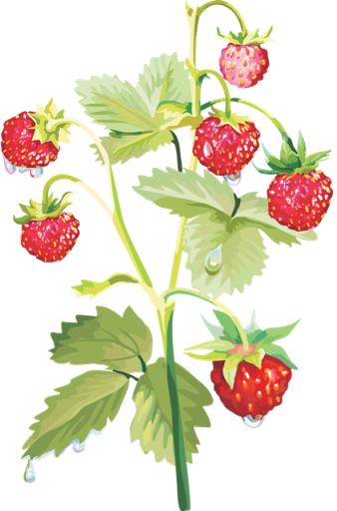

Земляника

Slide 17

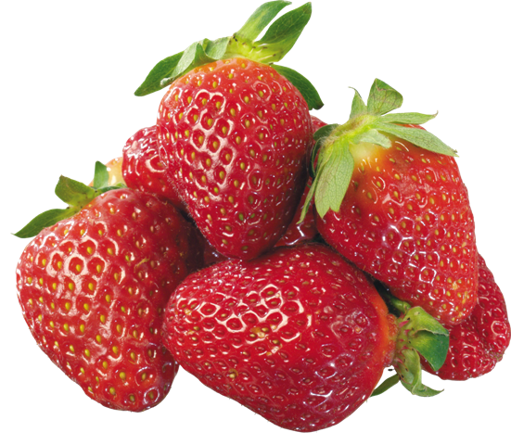

Клубника

Slide 18


Черника

Slide 19
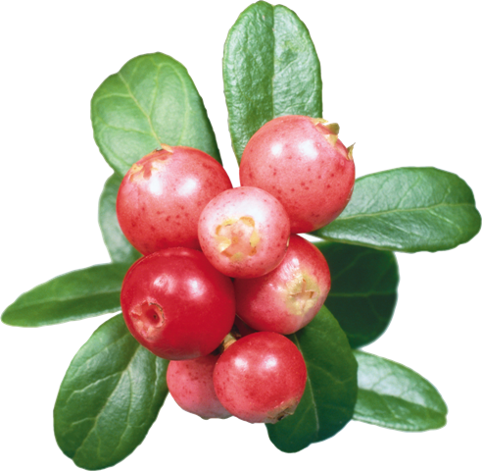

Брусника

Slide 20
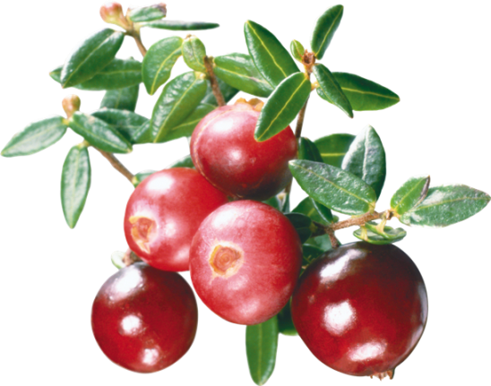


Slide 21


Малина

Slide 22


Slide 23
Презентация изготовлена Волковой И.И.
Для сайта www.volchki.ru

